Slide 1
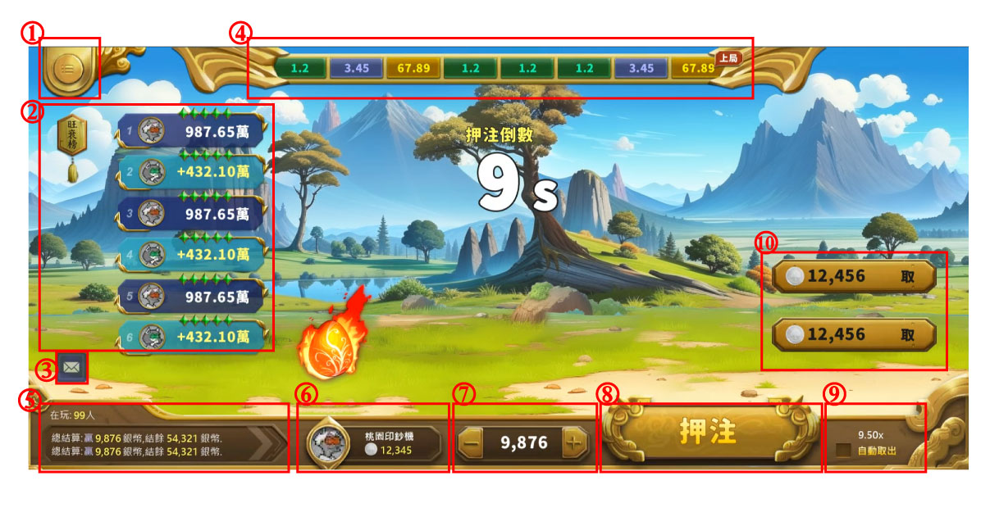
浴火鳳凰CrashGame

Slide 2
1.遊戲設置功能區，包含遊戲玩法、歷史紀錄、遊戲設定與離開遊戲4項功能
2.玩家排行榜，統計營利及虧損排名前20的玩家，每日0點重置
3.此項功能不做，介面上不顯示
4.歷史倍數顯示，會顯示遊戲每一局的爆破倍數，統計倍數級距次數
5.顯示當局玩家(個人)投注與輸贏結果
6.個人資訊欄與錢包餘額
7.押注金額
8.押注與取出按鍵
9.設置自動取出功能
10.每次押注金額，可個別取出，最多可押到5注

Slide 3
玩法說明
浴火鳳凰【遊戲介紹}】
●當鳳凰在本局倍數殞落前取出獎勵將獲得相對應金額。
●若在殞落前未取出則會失去押注本金。
●玩家可設定自動取出倍數。
●玩家每局最多可押注5次，每次押注都會單獨結算。
●獎勵計算方式:押注金額X取出倍數-服務費(取出金額的5%)。

Slide 4
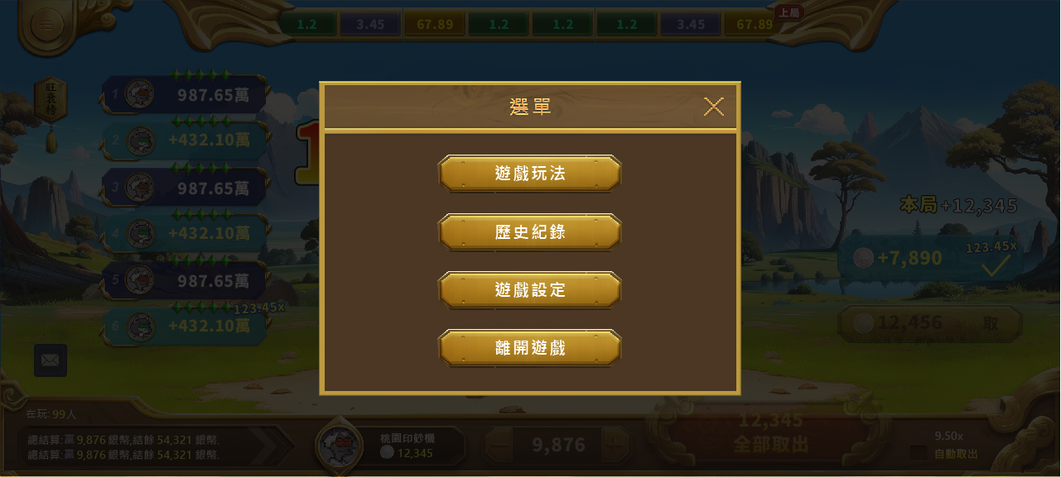
功能1.遊戲設置功能區，包含遊戲玩法、歷史紀錄、遊戲設定與離開遊戲4項功能

Slide 5
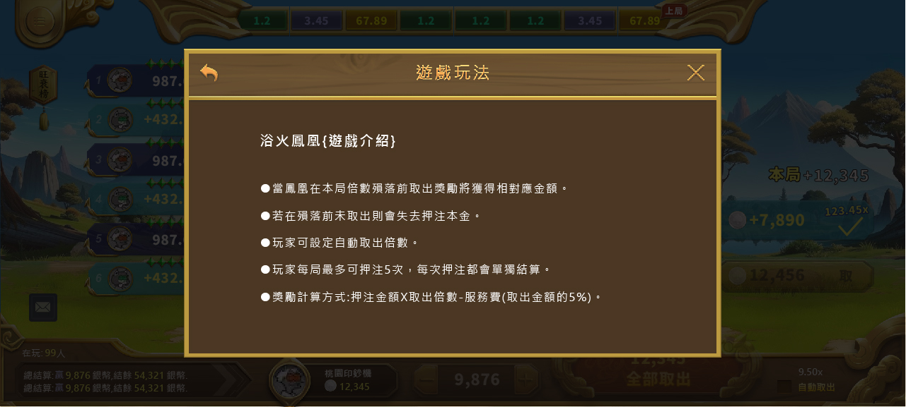

Slide 6
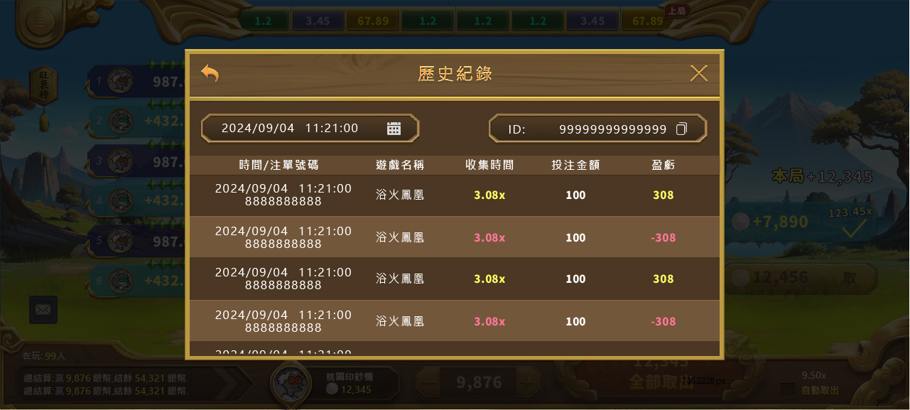

Slide 7
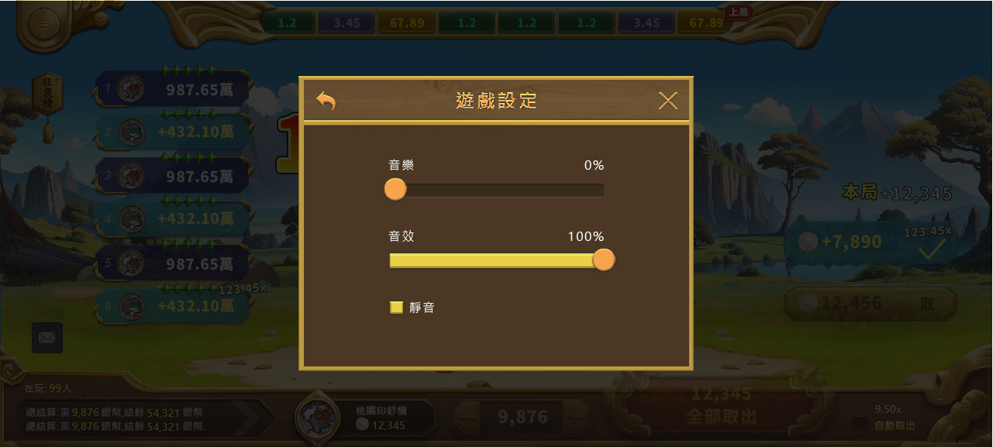

Slide 8
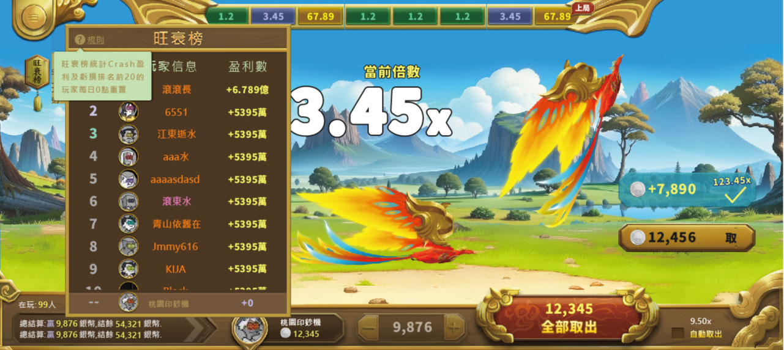
功能2.玩家排行榜，統計營利及虧損排名前20的玩家，每日0點重置

Slide 9
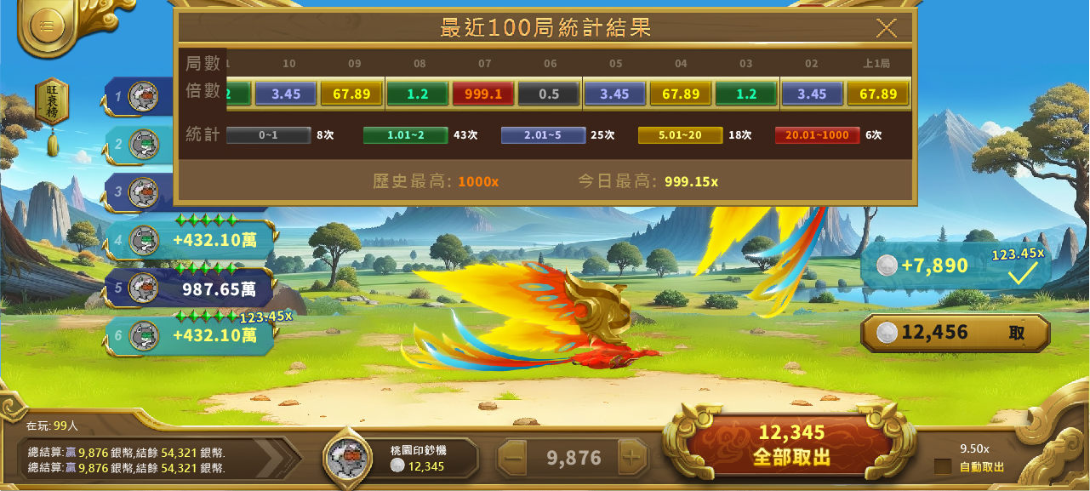
功能4.歷史倍數顯示，會顯示遊戲每一局的爆破倍數，統計倍數級距次數

Slide 10
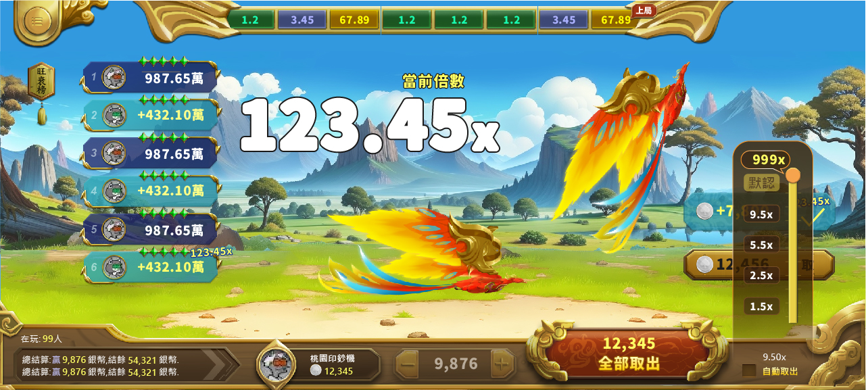
功能9.設置自動取出功能

Slide 11
成果檢視與驗收
1.依照相對應功能檢視是否正確
2.遊戲運行是否對應玩法規則說明

